Slide 1


기초설계 PBL (어드벤처 디자인 )
운전 가이드 시스템
10조 전강한우정
2019010910
2019011459
2022080067
2021010821
2021010863
컴퓨터과학과
산업시스템공학부
컴퓨터과학과
컴퓨터과학과
컴퓨터과학과
정현준
전재욱
우혜승
강하연
한혜진

Slide 2
목차
1
프로젝트 개요
프로젝트에 대한 전반적인 개요 소개
2
프로젝트 설계 내용
프로젝트의 구체적인 설계 내용
3
기대효과 및 활용방안
프로젝트 개발 시 기대되는 효과 및 활용방안

Slide 3

Part 1,
프로젝트 개요

Slide 4

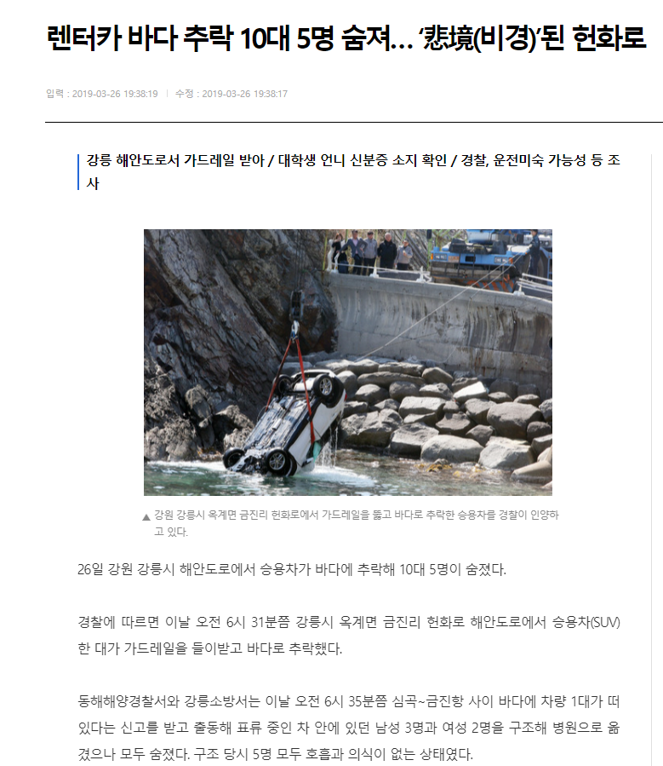
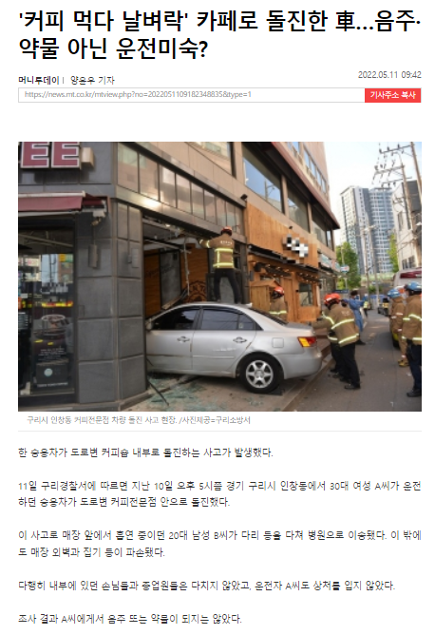
사건 사고

Slide 5

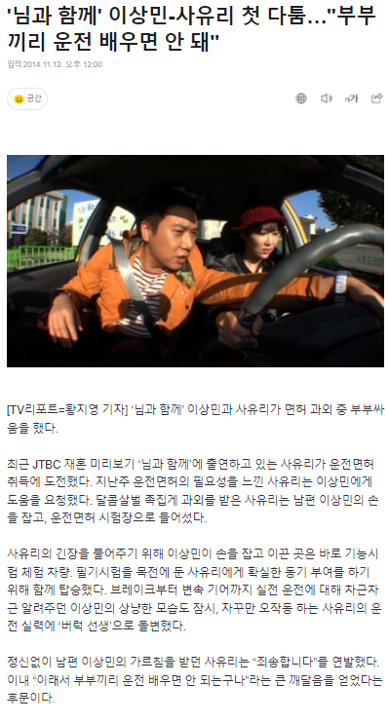
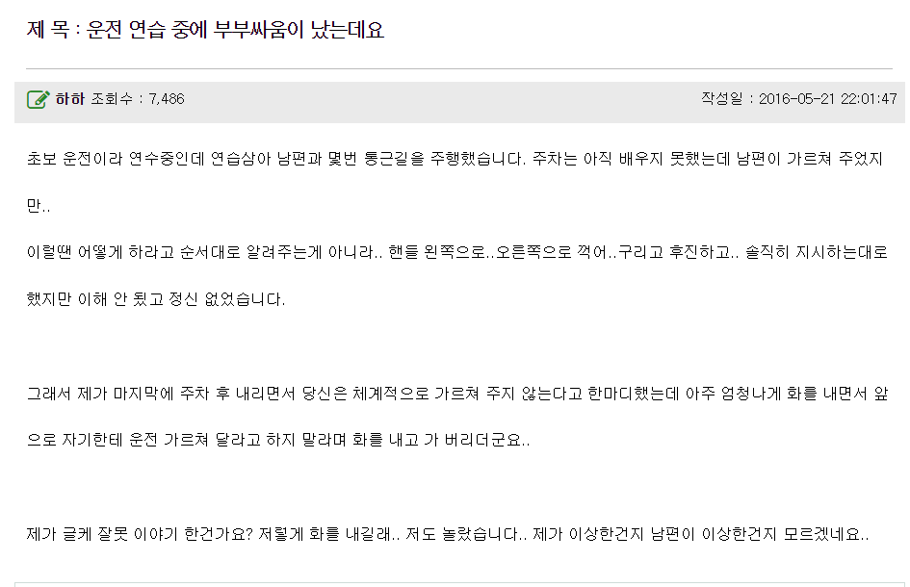
부부 운전연수 문제

Slide 6

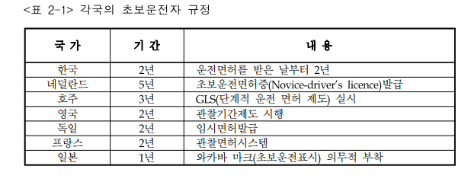
초보운전자란?
“초보운전자”란 처음 운전면허를 받은 날 부터 2년이 지나지 아니한 사람을 말한다.
「위험예측」은 “실제 교통상황 속에서 잠재하고 있는 위험을 확인하고 대처하는 능력” 이라고 정의한다.
위험예측 능력은 사람이 태어날 때부터 갖는 선천적 능력은 아니며, 운전 경험 등이 축적됨에 따라 증가하는 후천적 능력이다.
여러 가지 조사 연구 결과에 따르면 적어도 6년 이상의 운전 경력 또는 10만 km 이상의 운전경험이 쌓이게 될 때 위험예측 능력은 객관적으로 존재하는 위험을 그대로 볼 수 있는 수준에 이른다고 한다.

Slide 7
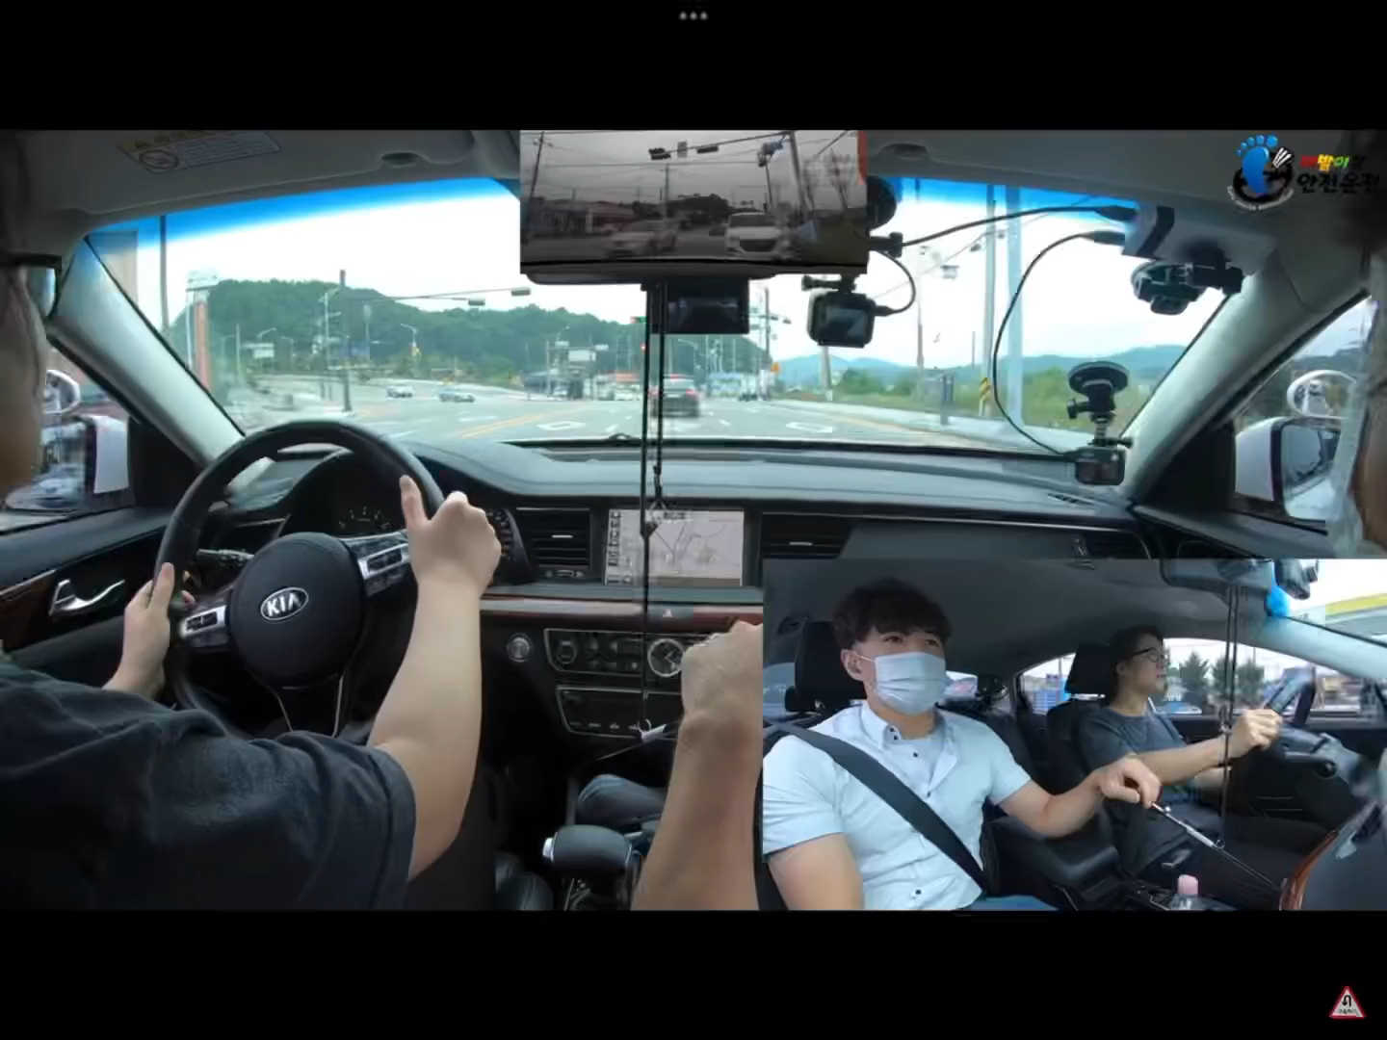
초보운전 운전영상

Slide 8

프로젝트 목표
초보운전자 운전능력 향상
운전미숙으로 인한 교통사고율 감소
올바른 운전습관 형성
운전연수의 사회적 문제 해결
운전 연수의 경제적 부담 절감

Slide 9
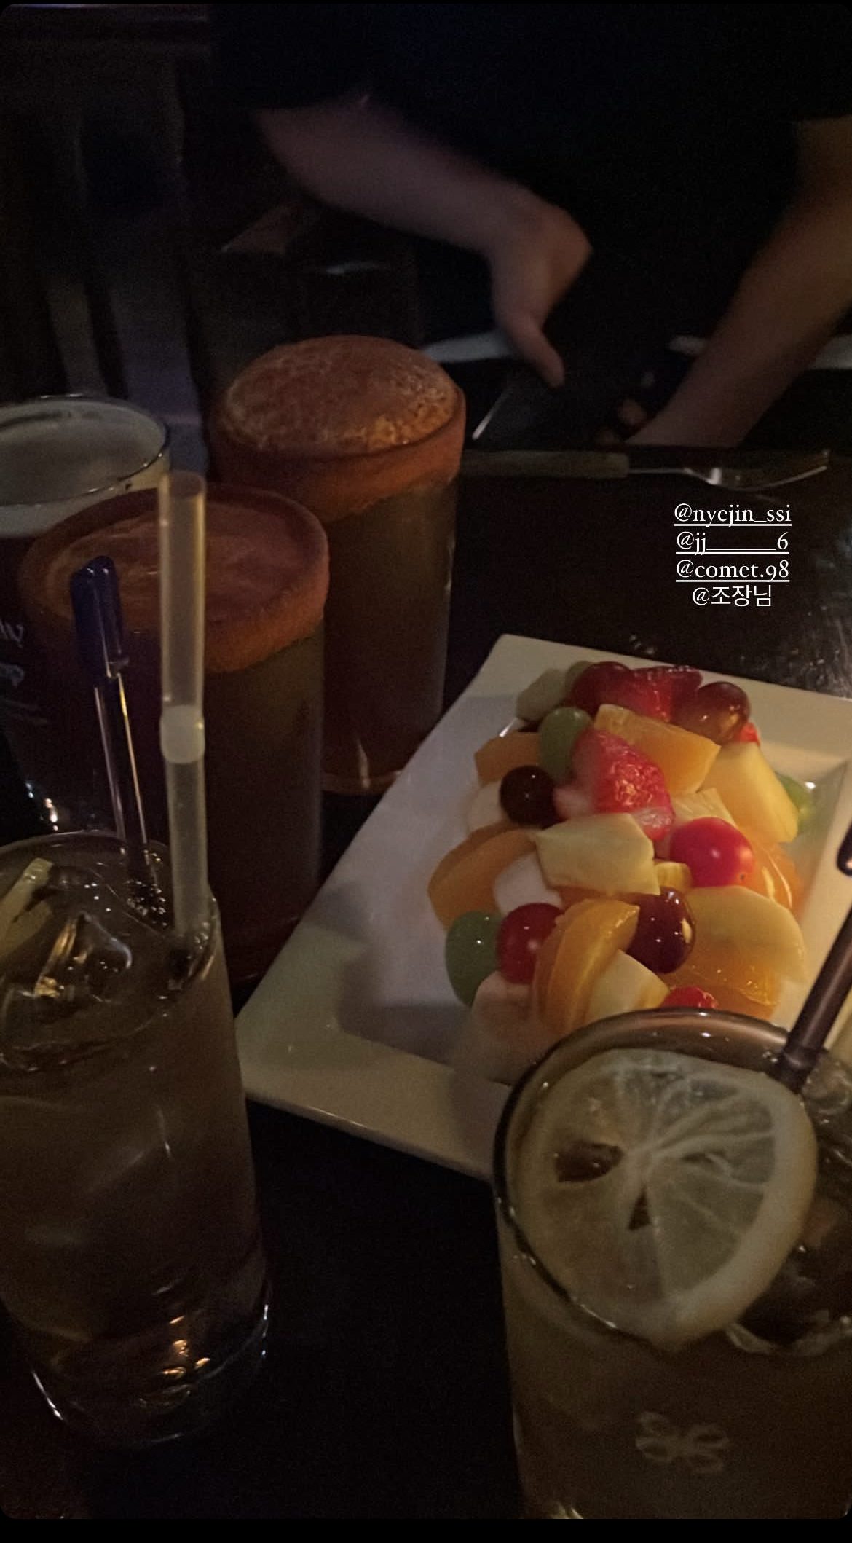
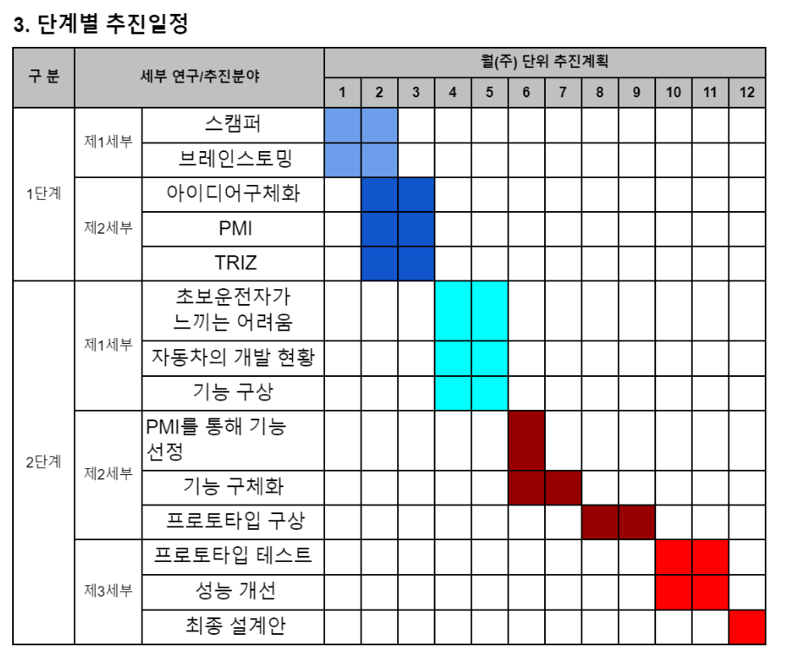
프로젝트 진행과정
주 차 | 날짜 | 내용
1주차 | 4월 1일 | 아이디어 도출을 통한 프로젝트 진행 방향 설정
2주차 | 4월 8일 | 기존 아이디어 (자전거 도난방지 시스템) 의 문제 발견으로 새로운 아이디어 (운전 가이드 시스템) 도출 후 변경
3주차 | 4월 15일 | 운전 가이드 시스템 전체적인 틀 구성
4주차 | 4월 22일 | 세부내용 선정
5주차 | 4월 29일 | 교수님 피드백 수용 후 오류수정
6주차 | 5월 3일 | 팀원 단합활동
6주차 | 5월 6일 | 프로젝트 계획서 제출
7주차 | 5월 13일 | 프로젝트 관련 자료조사
8주차 | 5월 20일 | 아이디어 정리 및 중간발표 준비
9주차 | 5월 27일 | 프로젝트 중간발표
10주차 | 6월 3일 | 중간발표 피드백을 통한 프로젝트 수정 및 정리
11주차 | 6월 10일 | 프로젝트 마무리 및 최종발표 준비

Slide 10
운전 가이드 시스템

Slide 11

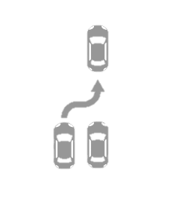

프로젝트 고안 시, 고려사항
코너링
차선변경
주차

Slide 12
Part 2,
설계 내용

Slide 13
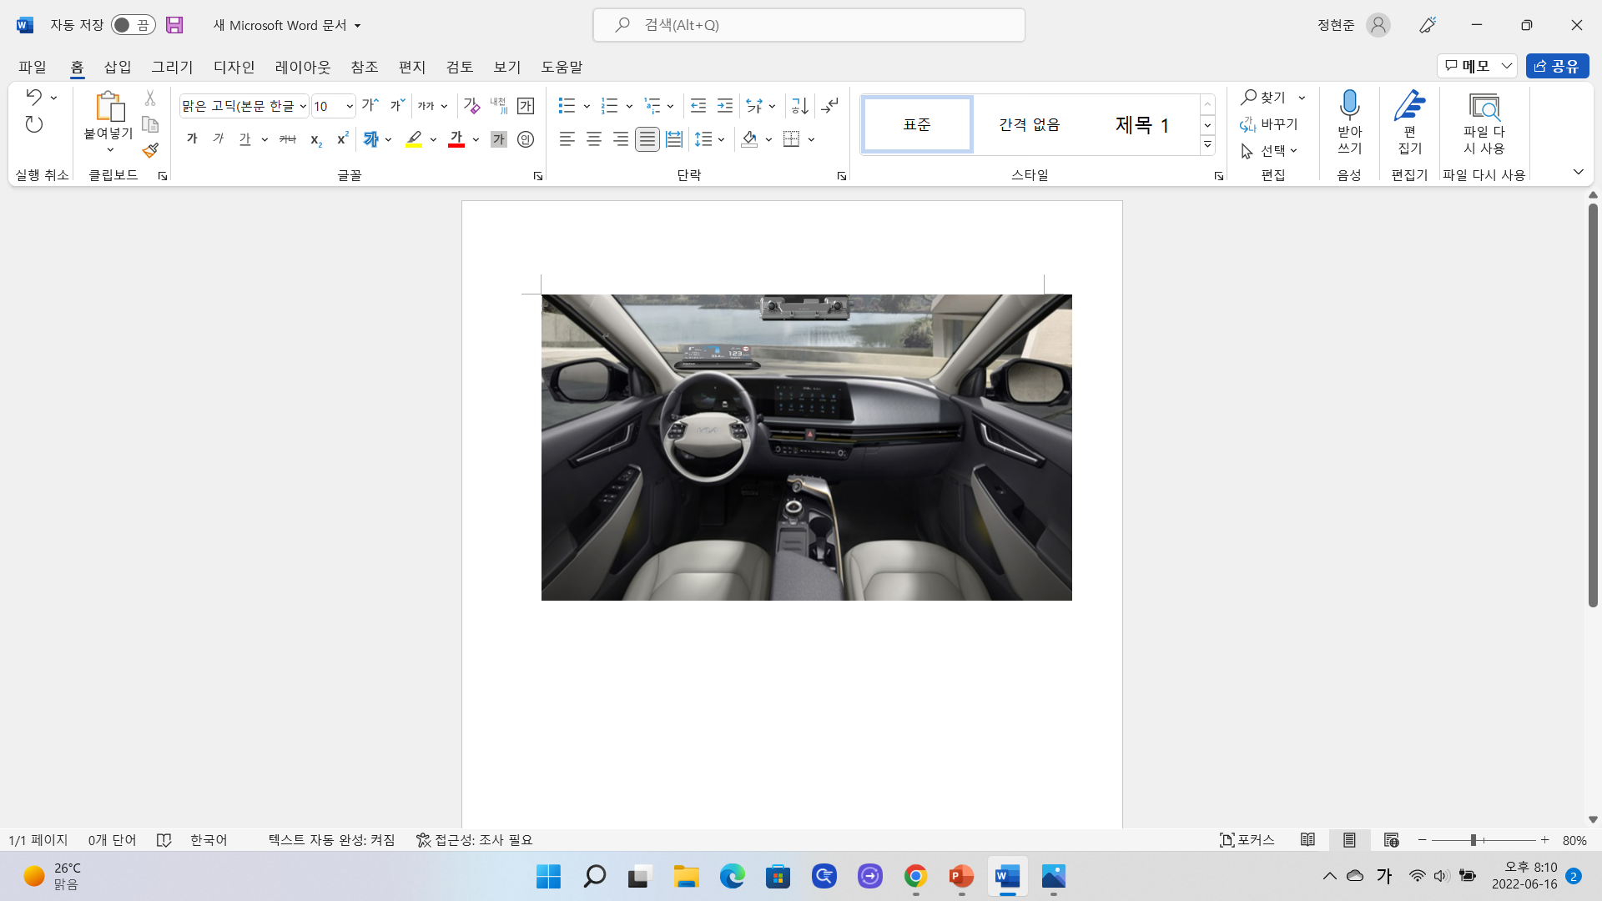
차량 내 설치 모습 (내부 스크린 O )

Slide 14
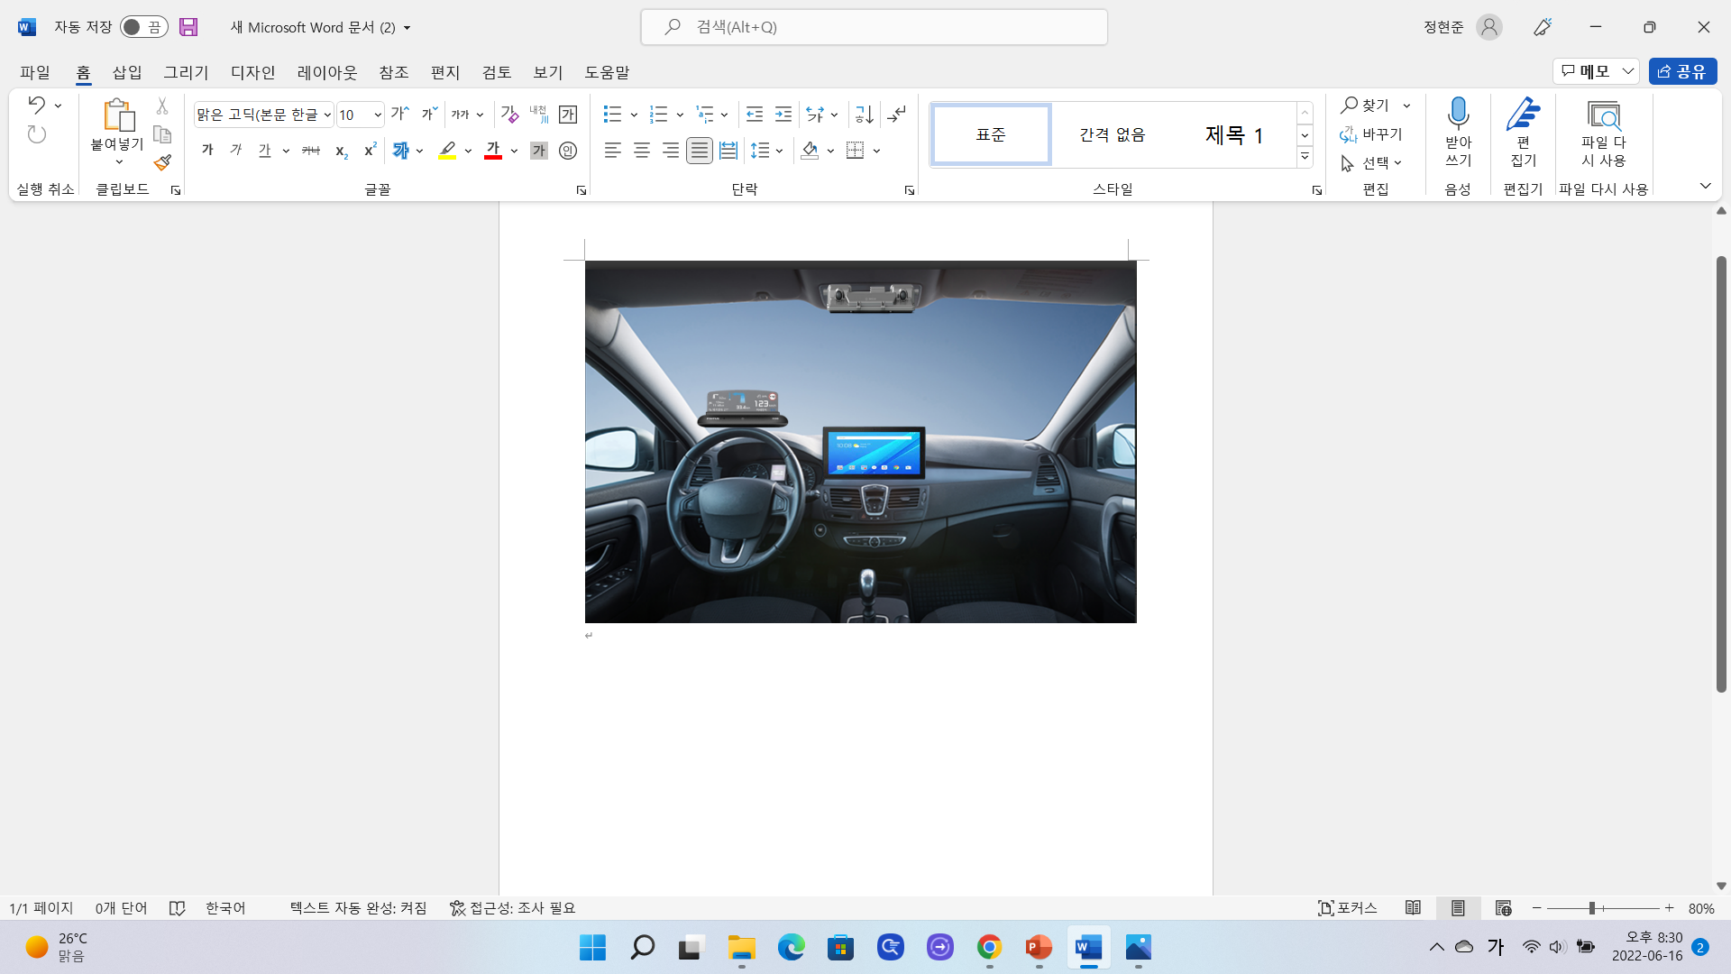
차량 내 설치 모습 (내부 스크린 X)

Slide 15
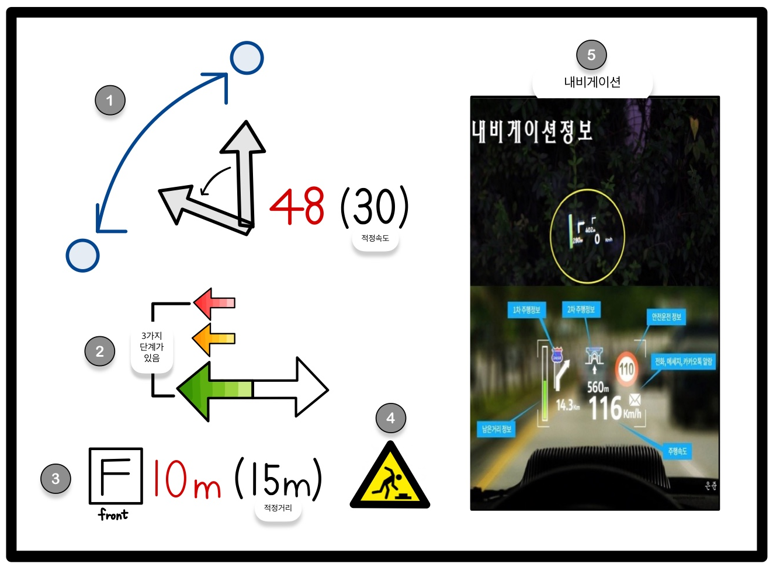
HUD 화면

Slide 16
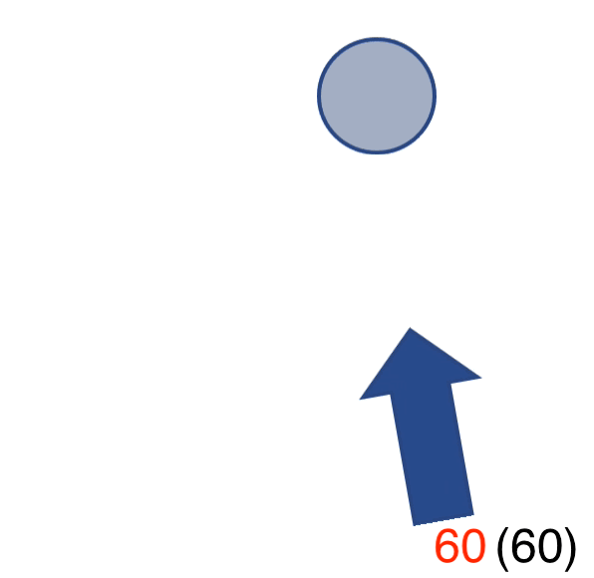
코너링
1. HUD를 통한 핸들의 움직임 가이드
2. 코너링시 적정 속도 표시

Slide 17
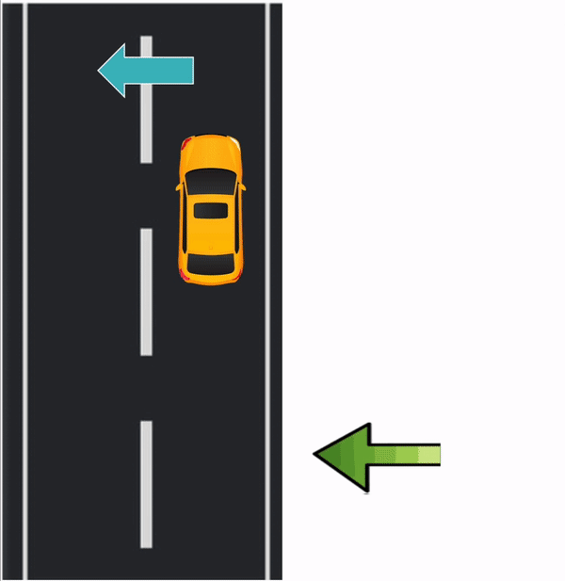
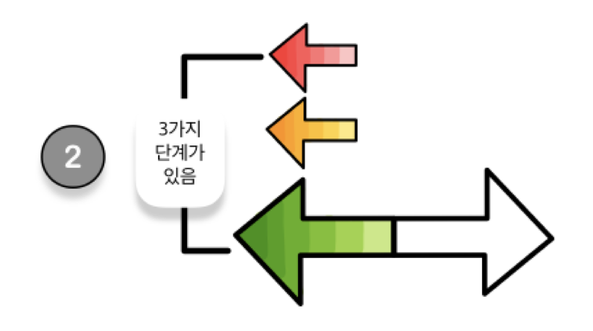
차선 변경
차량 후방 상황 전달
차선변경 가능여부 확인 가능
초록: 안전함
노랑: 가능하지만 사고
빨강: 무조건 사고 발생
날 위험 있음
3가지 단계

Slide 18
주차가이드
평행주차 공식
주차된 차량과 약 50cm~1m 간격을 두고 직진한다.
운전자의 어깨가 주차 공간 앞에 주차된 차량의 뒤 범퍼와 일직선이 될 때 세운다.
핸들을 왼쪽으로 1바퀴 돌리고 천천히 전진한다.
앞 차와 내 차가 45도 각도로 벌어지면 멈추고 핸들을 오른쪽으로 끝까지 돌린다.
차의 뒷바퀴 2개가 모두 주차라인에 들어오면 핸들을 왼쪽으로 끝까지 돌리고 후진한다.
차가 주차공간에 완전히 들어오면 핸들을 제자리로 돌려 바퀴를 1자로 만들고 앞뒤로 움직이며 주차공간에 완전히 들어올 수 있도록 한다.

Slide 19
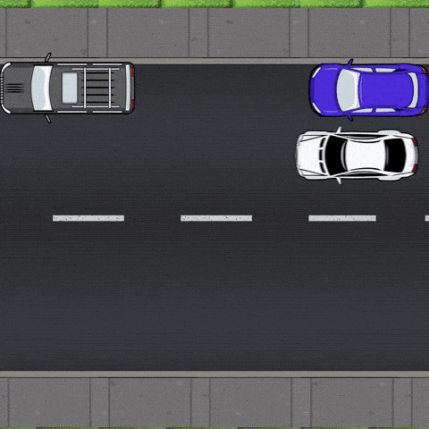
주차가이드
현재 차량의 위치 및 주차공간 탐색
상황에 알맞은 주차 공식 영상 전달

Slide 20

기능추가 – 커스터 마이징
문제점 :
운전 능력 향상 -> 필요 없어질 우려 존재
해결방안 :
기능 ON/OFF -> 필요없다고 생각되는 기능 제거
HUD에 초기에 표시되게 설정된 주요기능 대신,
필요하다고 생각되는 시스템자체에 탑재된 추가기능을 넣을 수 있게
-> 본인에 최적화된 운전가이드시스템 제작

Slide 21

기능추가 – 주행 능력 평가
운전이 끝난 후, 운전에 대한 피드백의 필요성 제기
주차를 완료하게 되면 운전에 대한 점수 평가

Slide 22
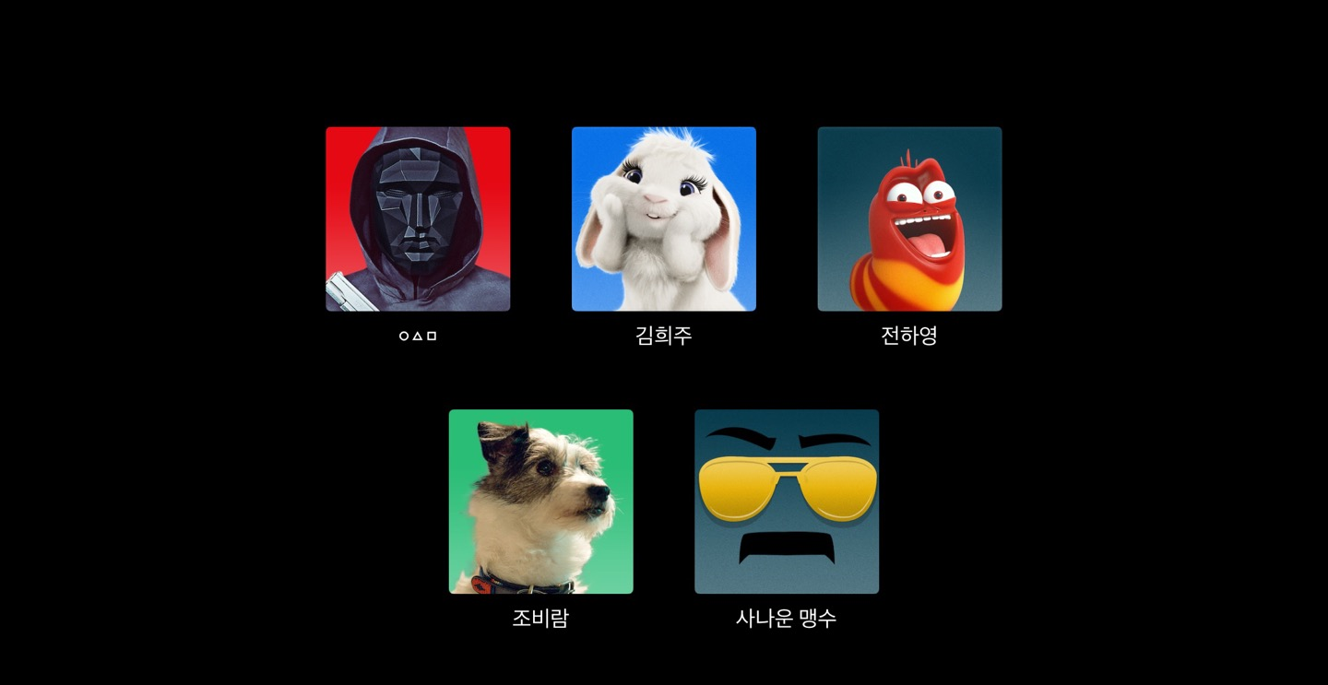

기능추가 – 계정 선택
운전을 시작할 프로필을 선택하세요.
강하연
한혜진
우혜승
전재욱
정현준
한 차에 여러 운전자 사용하는 경우 존재
운전자마다 계정 생성 가능하게

Slide 23
Part 3,
기대효과 및 활용방안

Slide 24
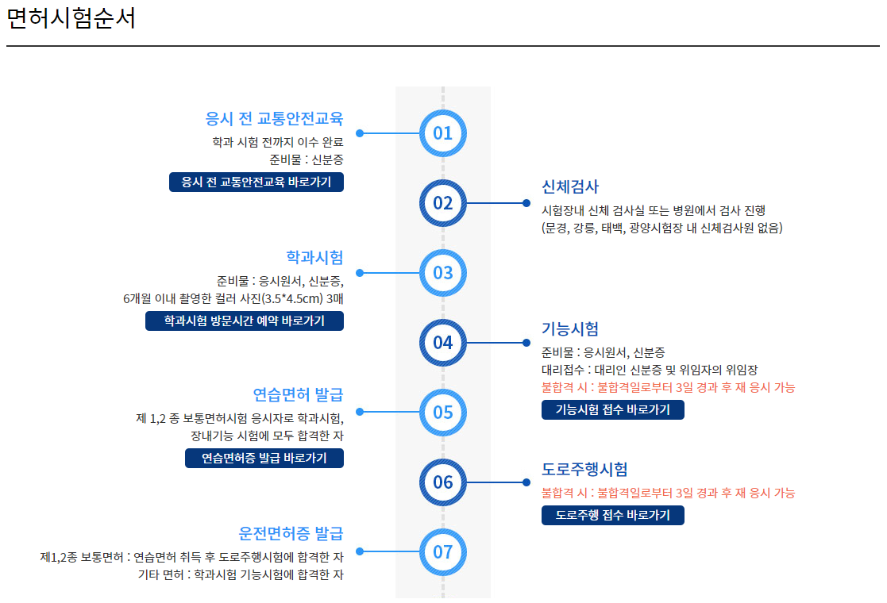
기대효과 - ①
1. 제대로 된 운전 습관 형성
실제로 운전하기에는 운전경험 부족
잘 모르는 상태에서 운전을 하게 되어
잘못된 습관이 몸에 굳어지는 현상이 발생하기도
<현재 우리나라 운전면허 취득 과정>

Slide 25
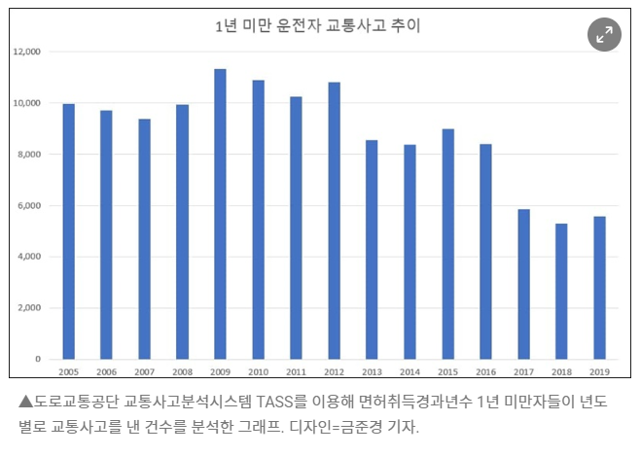
기대효과 - ②
2. 차량 사고 감소
운전면허 난이도 상승했지만
여전히 사고 많음

Slide 26

기대효과 - ③
3. 도로 연수 비용 감소
2022년 5월 기준)
운전연수는
정해진 시간, 값 비싼 비용
시간제약에서 벗어날 수 있음
지속적인 운전연수 비용 절감 가능
진주의 자동차운전전문학원 평균
- 1시간 44,000원

Slide 27

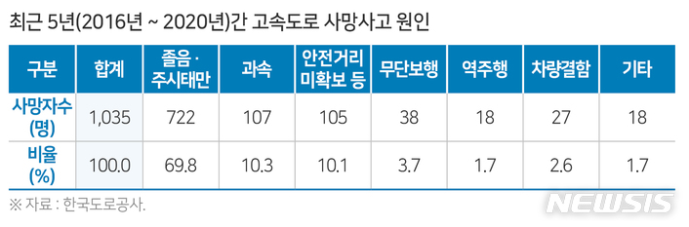
기대효과 - ④
4. 졸음운전 방지
(음성가이드)
차선이탈 등의 규율 위반시, 경고

Slide 28
활용방안
운전면허학원의 연수장에서 효율적으로 활용가능
(1차 1강사 -> 1차 1운전가이드 시스템 + 센터에서 강사 모니터링)
자율주행 자동차에 탑재 -> 수동으로 운전해야 할 때 도움줄 수 있을 것

Slide 29
감사합니다 !

